Slide 1
SASを利用したセキュアな 組込システム開発
卒業論文研究中間報告
計算機・ソフトウェアシステム研究室 内山田隆太
指導教員： 高橋寛、 王森レイ、 甲斐博
Notes:
「SASを利用したセキュアな組込システム開発」と題しまして、計算機・ソフトウェアシステム研究室の内山田隆太が発表致します。

Slide 2
目次
1.研究の背景
2.研究の目的
3.提案手法
SAS-L2認証アルゴリズムの概要
SAS-L2を利用した暗号化通信アルゴリズムの概要
4.システムの概要
5.システムの設計と開発方法
6.進捗状況と今後の取り組み
Notes:
発表の流れはこのようになります。

Slide 3
研究の背景
IoT機器の問題点
・IoT機器の脆弱性に対する悪意のある攻撃
(データの盗聴・改ざん、なりすまし など)
→IoT機器に認証、暗号通信のセキュリティ機能を搭載する必要がある
・IoT機器の種類は年々増加している。
→処理能力が低いIoT機器へセキュリティ機能を搭載する必要性
・従来の暗号方式では処理能力の低いIoT機器への搭載が不可能
Notes:
研究の背景を説明いたします。
近年、広く普及されているIoT機器は、無線通信において、データの盗聴や改ざん、なりすましなどの攻撃を受ける可能性があります。
その対策として、認証機能および暗号通信機能をIoT機器に搭載する必要があります。
しかしながら、IoT機器の中には処理能力の低いものもあり、そのような機器には従来の認証方式や暗号方式は搭載が不可能であるという問題点があります。

Slide 4
研究の目的
片方の処理負荷が非常に小さい①「SAS-L2」認証方式*¹の実装 および、
②「SAS-L2」認証アルゴリズムを用いた暗号通信を実装する。
処理負荷の小さいIoT機器に対し、セキュリティ機能を搭載する。
*1: 清水明宏. 高知工科大学. 「SAS-Lワンタイムパスワード認証方式について」.
Notes:
処理負荷の小さいIoT機器に対しても搭載可能な、
片方の処理負荷が非常に小さい「SAS-L2」認証方式および、「SAS-L2」認証アルゴリズムを用いた暗号通信を実装することで、/
処理負荷の小さいIoT機器に対し、セキュリティ機能を搭載できるシステムを実装することが、本研究の目的になります。

Slide 5
SAS-L2認証アルゴリズムの概要
サーバー
ユーザー
安全な方法で
送信・共有
初回認証情報 A1
初回秘匿情報 M1
初回認証情報 A1
初回秘匿情報 M1
被認証者識別子
S
乱数
N
次回認証情報 An+1
An+1 ← H(S XOR N)
今回認証情報
An
送信情報 α
α ← An+1 XOR An XOR Mn
αを送信
受信情報
α
今回認証情報
An
今回秘匿情報
Mn
Notes:
本研究で実装する「SAS-L2」のアルゴリズムの概要を説明いたします。
SAS-L2の特徴として、/共通鍵である今回認証情報と次回認証情報の2つを用いて暗号化することで、
共通鍵を直接ネットワークに流さずに認証を行い、認証情報を更新することができます。

Slide 6
SAS-L2認証アルゴリズムの概要
サーバー
ユーザー
受信情報
β
βを送信
送信情報 β
β ← (α XOR An XOR Mn) + An
↳次回認証情報An+1を復号
認証成功
An+1 + An = β
認証失敗
認証結果を送信
認証結果作成
認証成功
認証失敗
次回秘匿情報 Mn+1を保存
Mn+1 ← An + Mn
認証結果
エラー処理
An+1、Mn+1を保存
エラー処理
次回認証情報 An+1を保存
Notes:
さらに、ユーザー側の演算が/赤枠の部分のみとなり、ユーザー側の処理負荷が非常に小さくなります。

Slide 7
SAS-L2を利用した暗号化通信アルゴリズムの概要
ユーザー
サーバー
センサ値
SD
今回認証情報An
次回認証情報An+1
γを送信
送信情報 γ
γ ← SD XOR An XOR An+1
受信情報
γ
今回認証情報An
次回認証情報An+1
センサ値 SDを復号
SD ← γ XOR An XOR An+1
認証情報 An+2を生成
認証情報 Anを削除
認証情報 An+2を生成
認証情報 Anを削除
Notes:
続いて、「SAS-L2を利用した暗号化通信」のアルゴリズムの概要を説明いたします。
SAS-L2で生成した共通鍵でデータを暗号化し、共通鍵の更新を行います。
この方法には、毎回違う共通鍵を使用でき、共通鍵が直接ネットワークに流れないという利点があります。

Slide 8
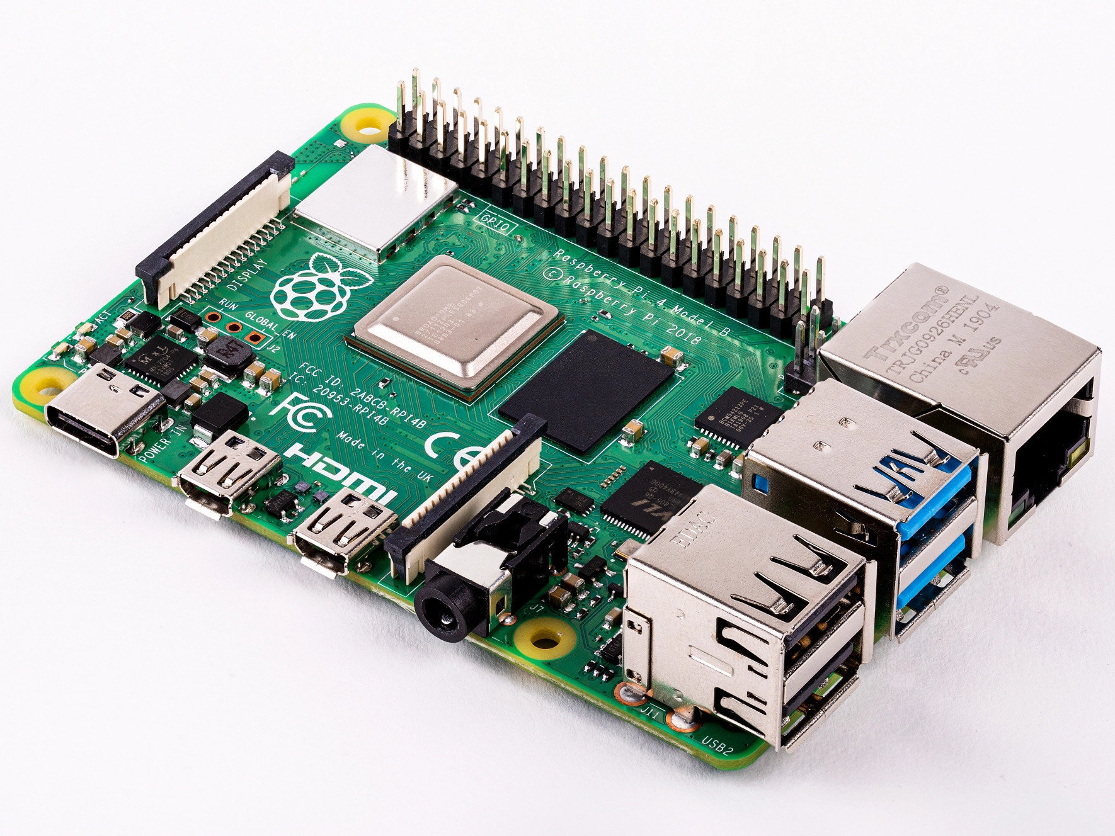
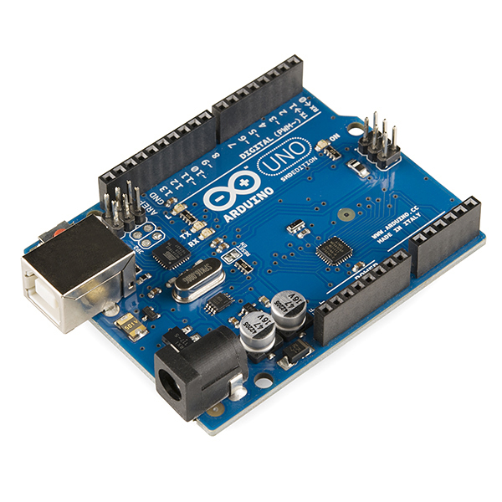
システムの概要
データベース
センサ
センサ値
認証要求
暗号化したセンサ値
認証完了
センサ値
Arudino
(ユーザー)
RASPBERRY PI
(サーバー)
システムの概要図
Notes:
本研究で実装するシステムの概要を説明いたします。
本研究では、ユーザーにArudino、サーバーにRASPBERRY Piを使用します。
/はじめに、ArudinoからRASPBERRY PIに認証要請をし、認証を行います。
/認証が成功すると、/センサの値をArudinoで暗号化し、RASPBERRY PIに送信します。
/その値を復号し、/データベースに保存する、という流れになっています。

Slide 9
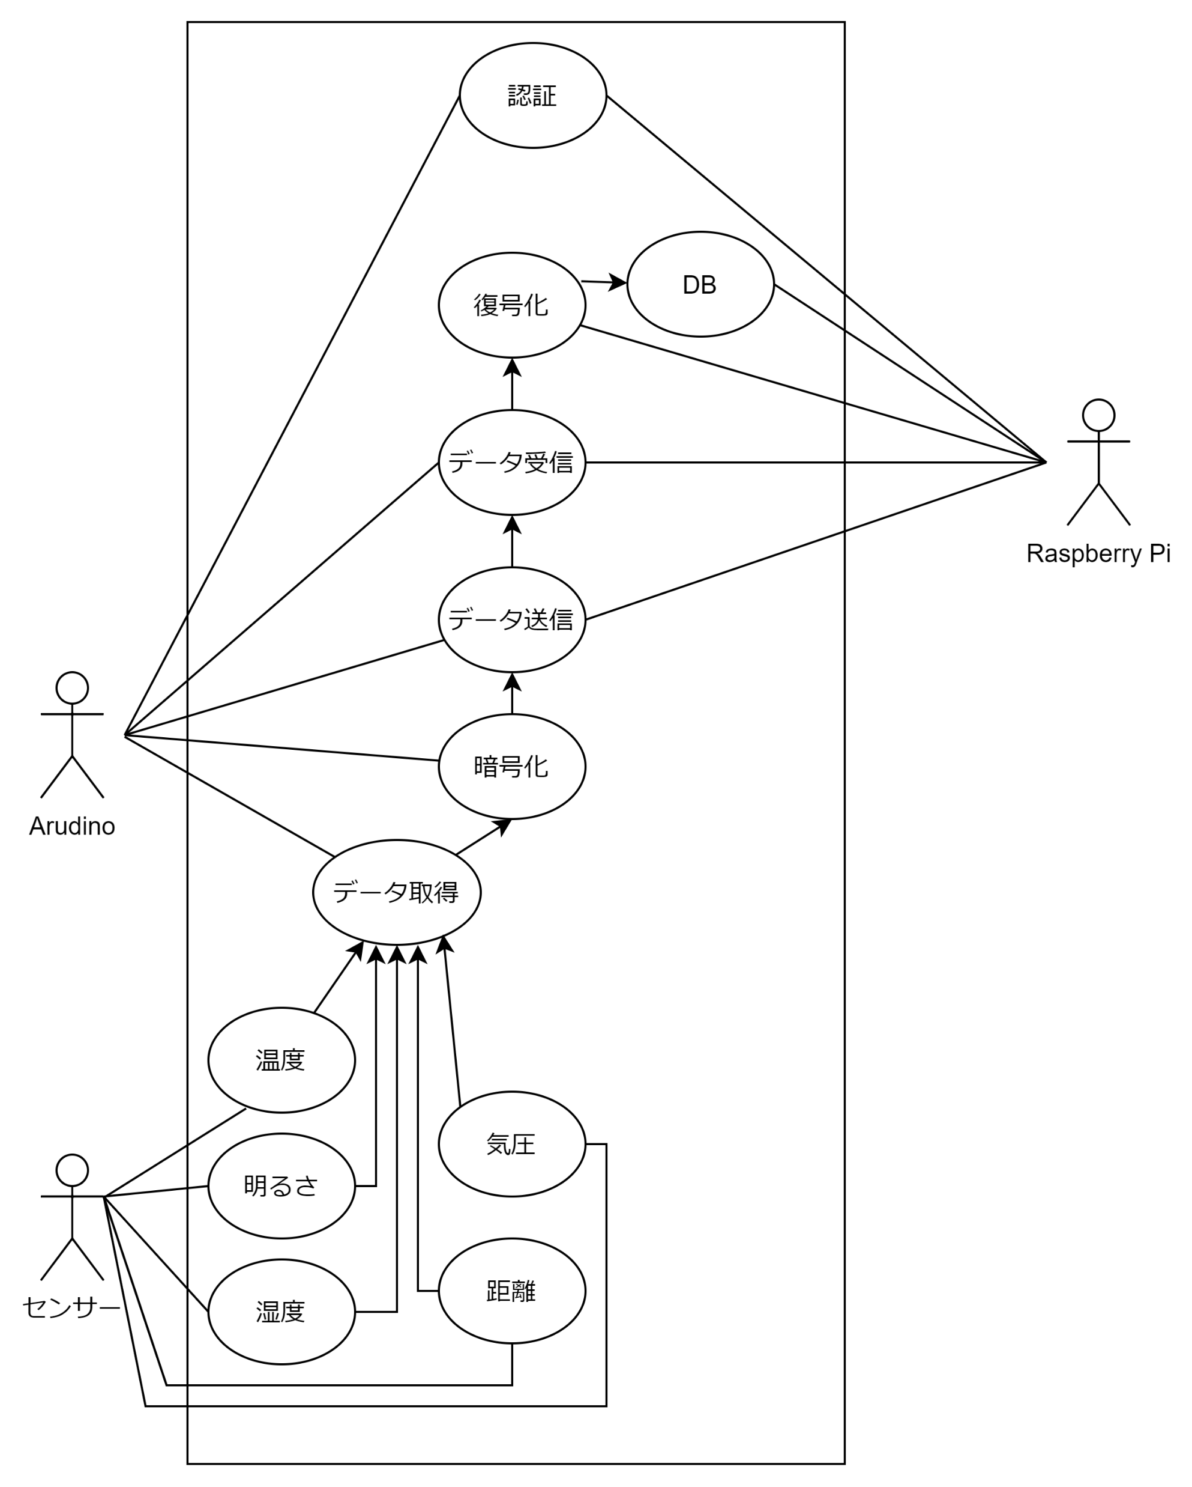
開発方針
・浅野さんと内山田で研究
・UMLでシステムの設計
・ユーザーとサーバーで作業を
分担(サーバーを担当)
内山田の担当
・統合、テストを行い、機能を
評価
システムのユースケース図
Notes:
本研究の開発方針を説明いたします。
本研究は、浅野さんと内山田の2人で行っています。
UMLでシステムの設計を行い、ユーザーとサーバーで作業を分担しています。
私はサーバーの実装を担当しており、右のクラス図のオレンジの枠の実装をおこなっておいます。
それぞれの実装が完了したら、統合・テスト・評価を行っていきます。

Slide 10
進捗状況と今後の取り組み
現在の進捗
・通信プログラム、SAS-L2認証プログラム、暗号化通信プログラムを作成
・プログラムの統合
今後の取り組み
・データベースの操作
・例外処理の実装
・Arudinoとの統合、動作確認
・機能のテスト、評価
Notes:
現在の進捗と今後の取り組みを報告いたします。
現在、先ほど説明した担当の実装を行っています。
通信プログラム、SAS-L2認証プログラム、暗号化通信プログラムを作成し、それぞれを制御するプログラムを用いて統合することまで完了しています。
今後の取り組みは、データベースの操作、例外処理の実装を行い、Arudinoとの統合・動作確認・機能の評価を行っていくことです。
以上で中間報告を終わります。ご清聴ありがとうございました。

